Slide 1
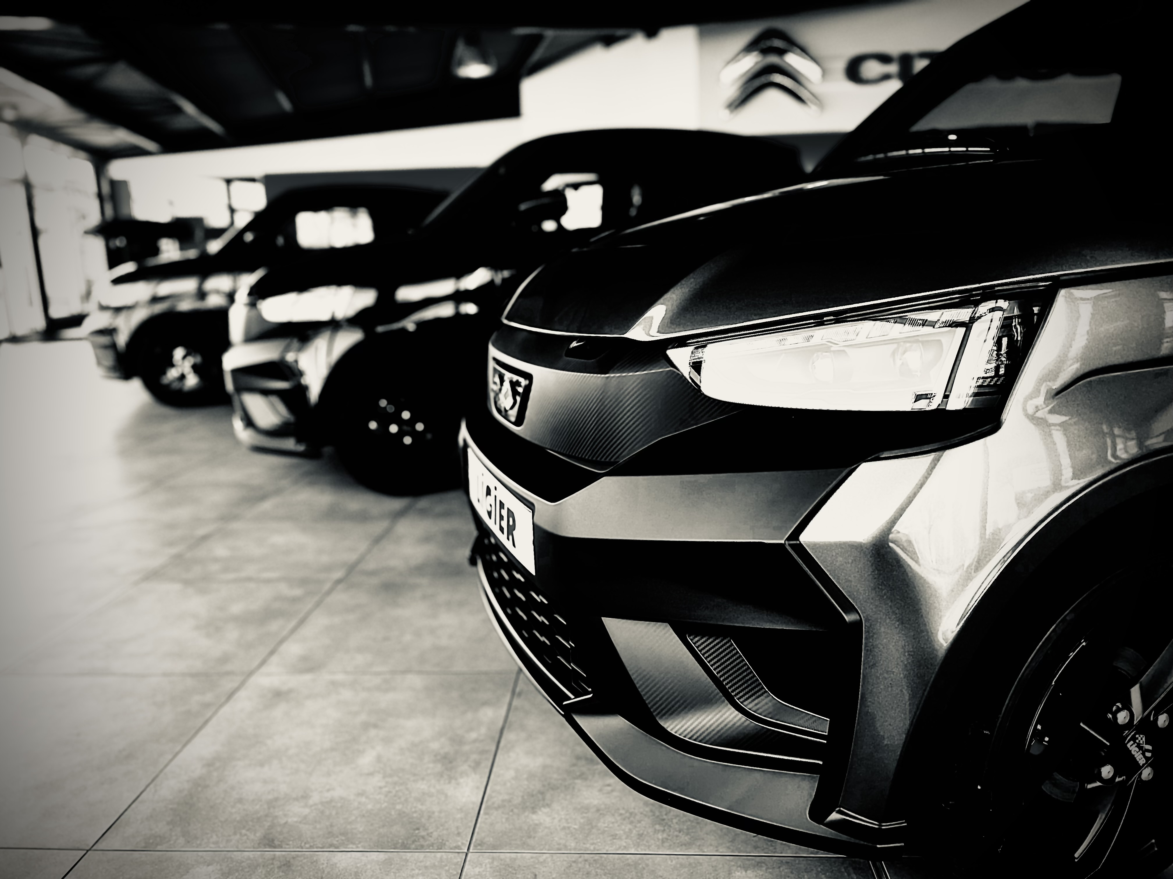
Dynamik die Begeistert
Unser neues Sortiment „Ligier js50“ und „ligier Myli“
Autodienst Aschersleben e.K.

Slide 2
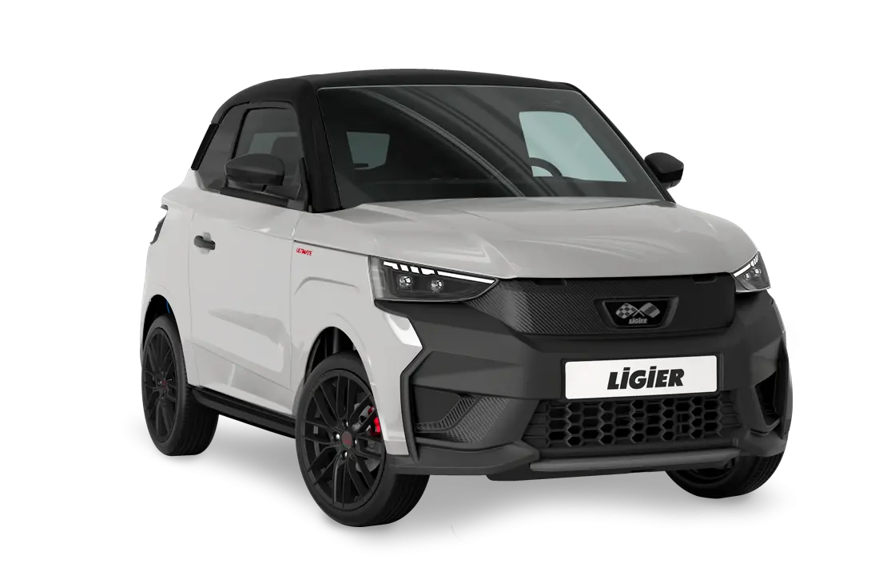

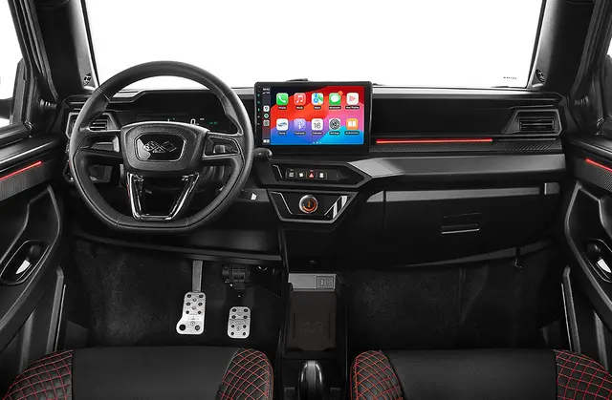
Ligier JS50 Ultimate Edition schon ab 22.086,-€ MwSt.
________________________________________________________
Technische Daten :
REVO D+ (Die neue Diesel-Referenz)
„+ Leistungsstärke“ : Hubraum 499.8 cc und Drehmoment 27Nm von 2000 bis 2700 U/min
„+ Sparsam“ : nur 3.0l/100km mit 550km Reichweite und einem 17-Liter-Tank
Ultra leise und ein Minimum an Vibrationen
Exklusive Easy-Park-Funktion, die Ihnen das langsame Manövieren erleichtert
2. Hochleistungsfähige Autonomie
- 11,04-kWh-Batterie, bis zu 159 km Reichweite
Serien-Ausstattung:
Connect-Paket
Hifi-Paket Pioneer 6.0 mit 2 Tief-/Mitteltöner und 3-Wege-Koaxial-Lautsprecher + 2 Hochtöner
Ultimate-Sitze aus Kunstleder mit roten Nähten, Kopfstützen mit Karbonnarbung und Logo
Scheinwerfer mit komplexer Lichtsignatur, Blinklicht und Lichtanimation
Außenspiegel mit LED-Repeater
Spoiler und Sportspoiler
16“ ULTIMATE Alufelgen in Mattschwarz
Automatik
Weitere Ausstattungsmöglichkeiten:
Servolenkung
Sitzheizung Fahrerseite
Klima

Slide 3
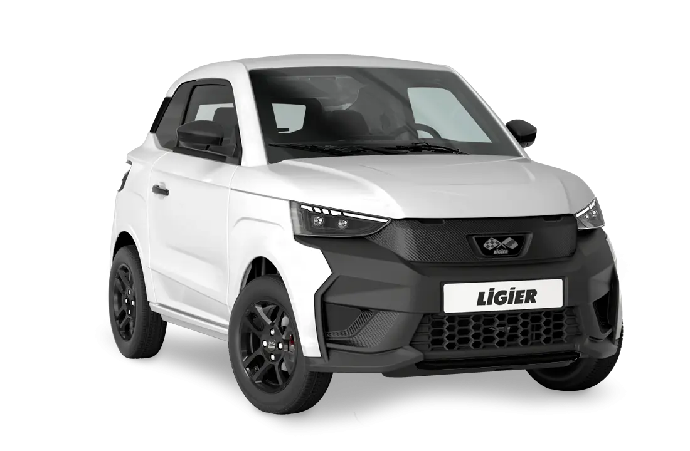

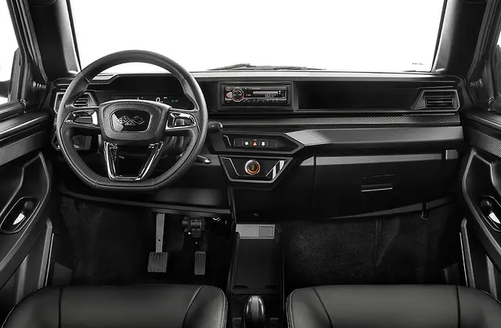
Ligier JS50 Select Edition schon ab 15.199,-€ MwSt.
______________________________________________________________
Technische Daten
REVO D+ (Die neue Diesel-Referenz)
- „+ Leistungsstärke“ : Hubraum 499.8 cc und Drehmoment 27Nm von 2000 bis 2700 U/min
- „+ Sparsam“ : nur 3.0l/100km mit 550km Reichweite und einem 17-Liter-Tank
- Ultra leise und ein Minimum an Vibrationen
- Exklusive Easy-Park-Funktion, die Ihnen das langsame Manövieren erleichtert
Serien-Ausstattung
1DIN-Tuner BT/MP3/RDS und 2 Lautsprecher
Komfortsitze in Kunstlederoptik mit elfenbeinfarben Nähten
3-Stufen-Heizung-Enteisung-Lüftung
Innenausstattung in Karbonoptik
Elektrische Fensterheber
Doppelte Scheibenwischer vorne
Schwarz 14-Zoll-Alufelgen
Weitere Ausstattungsmöglichkeiten
Trennwand Kofferraum +99,-€ MwSt.
Servo +599,-€ MwSt.
Bluetooth Radio 1DIN +149,-€ MwSt.
Multimedia Pack +599,-€ MwSt.
Das Multimedia Pack beinhaltet: 10“ Touchpad, 2 Lautsprecher, Android Auto/ Apple Carplay, doppelt USB-Anschluss und eine Rückfahrkamera

Slide 4
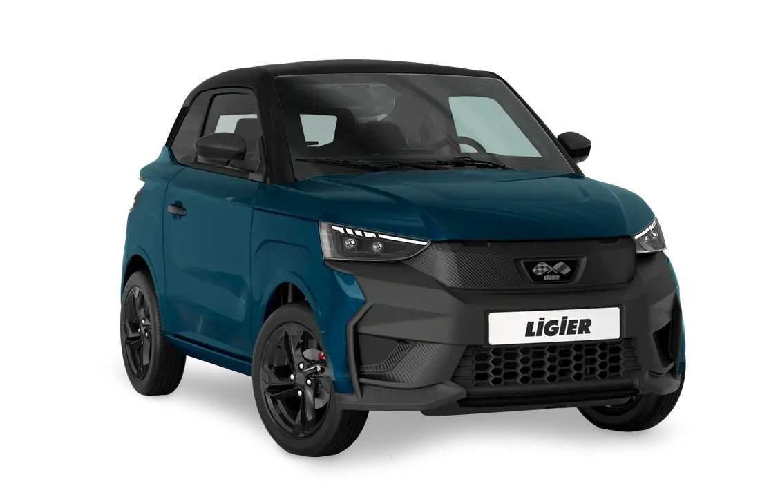

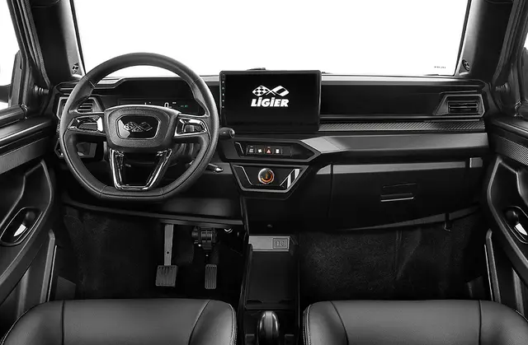
Ligier JS50 Elite Edition schon ab 16.699,-€ MwSt.
_____________________________________________________________
Technische Daten
1. REVO D+ (Die neue Diesel-Referenz)
- „+ Leistungsstärke“ : Hubraum 499.8 cc und Drehmoment 27Nm von 2000 bis 2700 U/min
- „+ Sparsam“ : nur 3.0l/100km mit 550km Reichweite und einem 17-Liter-Tank
- Ultra leise und ein Minimum an Vibrationen
- Exklusive Easy-Park-Funktion, die Ihnen das langsame Manövieren erleichtert
2. Hochleistungsfähige Autonomie
- 11,04-kWh-Batterie, bis zu 159 km Reichweite
Serien-Ausstattung
10“ Touchpad mit doppeltem USB-Anschluss
Hifi-Paket Pioneer 4.0 mit 2 Lautsprechern und 2 Hochtöner
Rückfahrkamera
Premium-Sitze in Kunstlederoptik mit elfenbeinfarben Nähte und Kopfstützen mit Karbongrain und Ligier Logo
Kofferraummatte
Colorline schwarzes dach
15-Zoll-Alufelgen in VEGA-Schwarz
Weitere Ausstattungsmöglichkeiten
Trennwand Kofferraum +99,-€ MwSt.
Servo +599,-€ MwSt.
Klima +1.499,-€ MwSt.
Connect-Paket +399,-€ MwSt.
Das Connect-Paket beinhaltet Apple Carplay und Android Auto

Slide 5
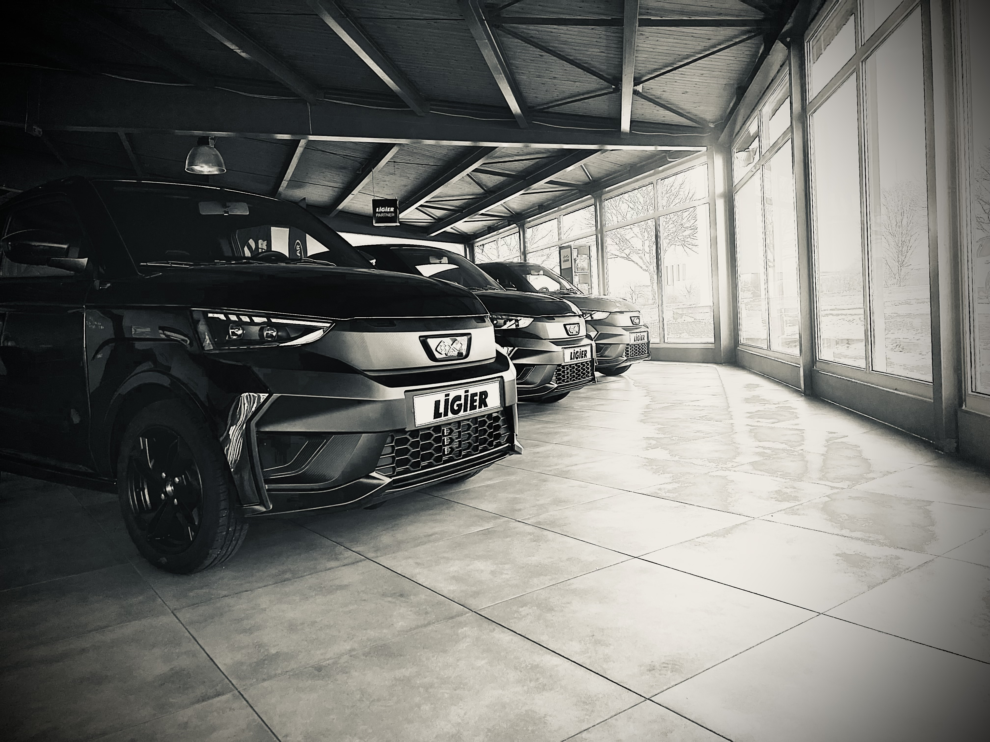
Entscheiden Sie sich noch heute für den Zyklus
des Führerscheinfreien Autos

Slide 6
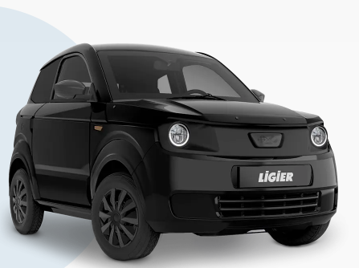
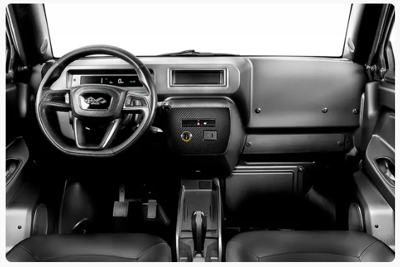
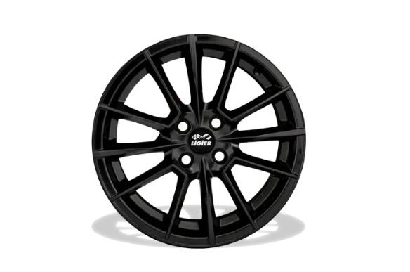
Ligier Myli Lab Edition schon ab 12.499,-€ MwSt.
___________________________________________________
Technische Daten
REVO D+ (Die neue Diesel-Referenz)
- „+ Leistungsstärke“ : Hubraum 499.8 cc und Drehmoment 27Nm von 2000 bis 2700 U/min
- „+ Sparsam“ : nur 3.0l/100km mit 550km Reichweite und einem 17-Liter-Tank
- Ultra leise und ein Minimum an Vibrationen
- Exklusive Easy-Park-Funktion, die Ihnen das langsame Manövieren erleichtert
Zu buchbares Zubehör
- Kofferraumteppich für Diesel Fahrzeuge mit Zugang Ad-Blue + 40,-€ MwSt.
Türnetze + 30,-€ MwSt.
Laderaumabdeckung +75,-€ MwSt.
Heckklappendekor + 240,-€ MwSt.
Weitere Ausstattungsmöglichkeiten
Klima + 1.499,-€ MwSt.
Servo + 599,-€ MwSt.
16“ Alufelgen Schwarz +499,-€ MwSt.
Multimedia Pack +599,-€ MwSt.
Das Multimedia Pack beinhaltet: 10“ Touchpad, 2 Lautsprecher, Android Auto/ Apple Carplay, doppelt USB-Anschluss und eine Rückfahrkamera
Serien-Ausstattung
Innenausstattung mit Karbon-Finish
Elektrische Fensterheber
Doppelter USB-Anschluss
Sitze in Standard Kunstleder Schwarz
Smartphone-Halterung
Zentralverriegelung
Scheinwerfer mit Voll-LED-Technologie
13“ Stahlfelgen
Mattschwarze Heckklappenaufkleber

Slide 7
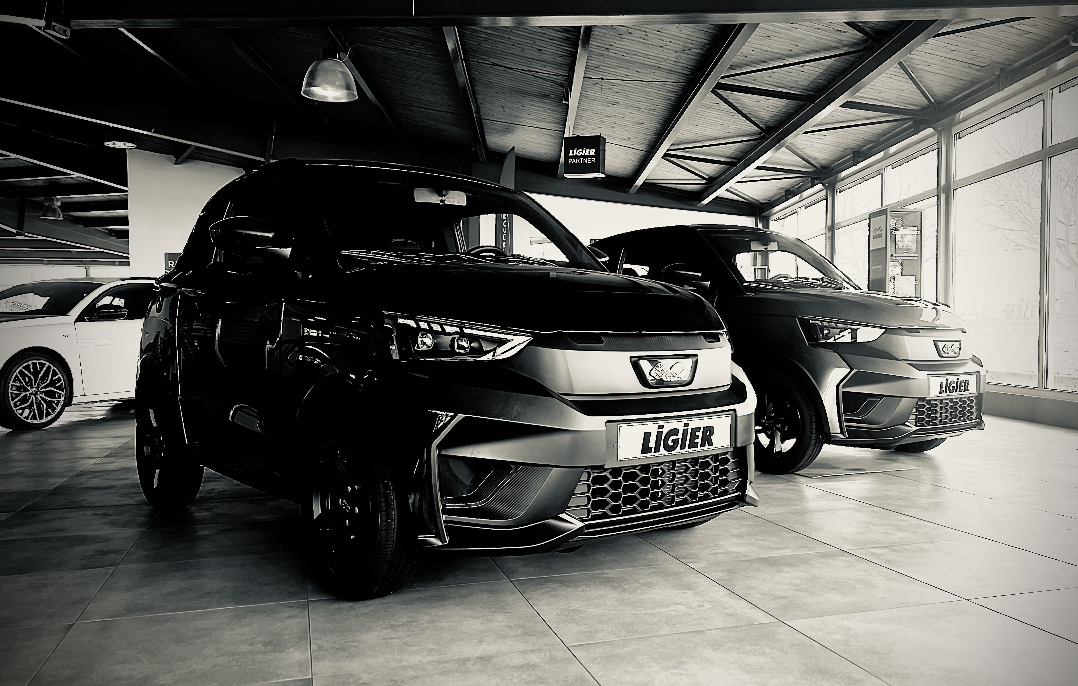
Haben wir Ihre Interesse geweckt?
Dann kommen Sie uns doch gern besuchen und lassen Sie uns zusammen Ihren neuen Ligier konfigurieren!
Besuchen Sie uns jetzt vor Ort in der:
Güstener Straße 19 in 06449 Aschersleben.
Wir freuen uns auf Sie!
Autodienst Aschersleben e.K.
Inh. Dirk Szyroki

